Slide 1
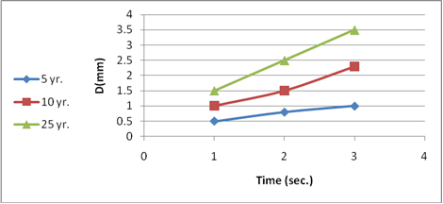
Example: Drive the IDF curve from data below and find intensity for duration 6 sec., and frequency 5 yrs.?
نرسم العلاقة بين المعطيات فاذا كانت العلاقة طردية يعني ان المعطى عمق وليس شدة
نحول العمق الى شدة بعد ان نقسم العمق على الزمن ونرنب الجدول الجديد
T(yr.) t(sec) | 5 | 10 | 15
5 | 0.4 | 0.82 | 1.03
10 | 0.56 | 0.9 | 1.21
25 | 0.67 | 0.98 | 1.35

Slide 2
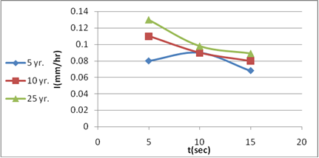
نرسم العلاقة الجديدة فتكون عكسية , وبعدها نستخرج الشدة عند زمن 6 ثواني وتردد 5 سنوات

